Slide 1
JAVA SPRING FramEWORK
Fresher Phạm Quốc Khánh

Slide 2
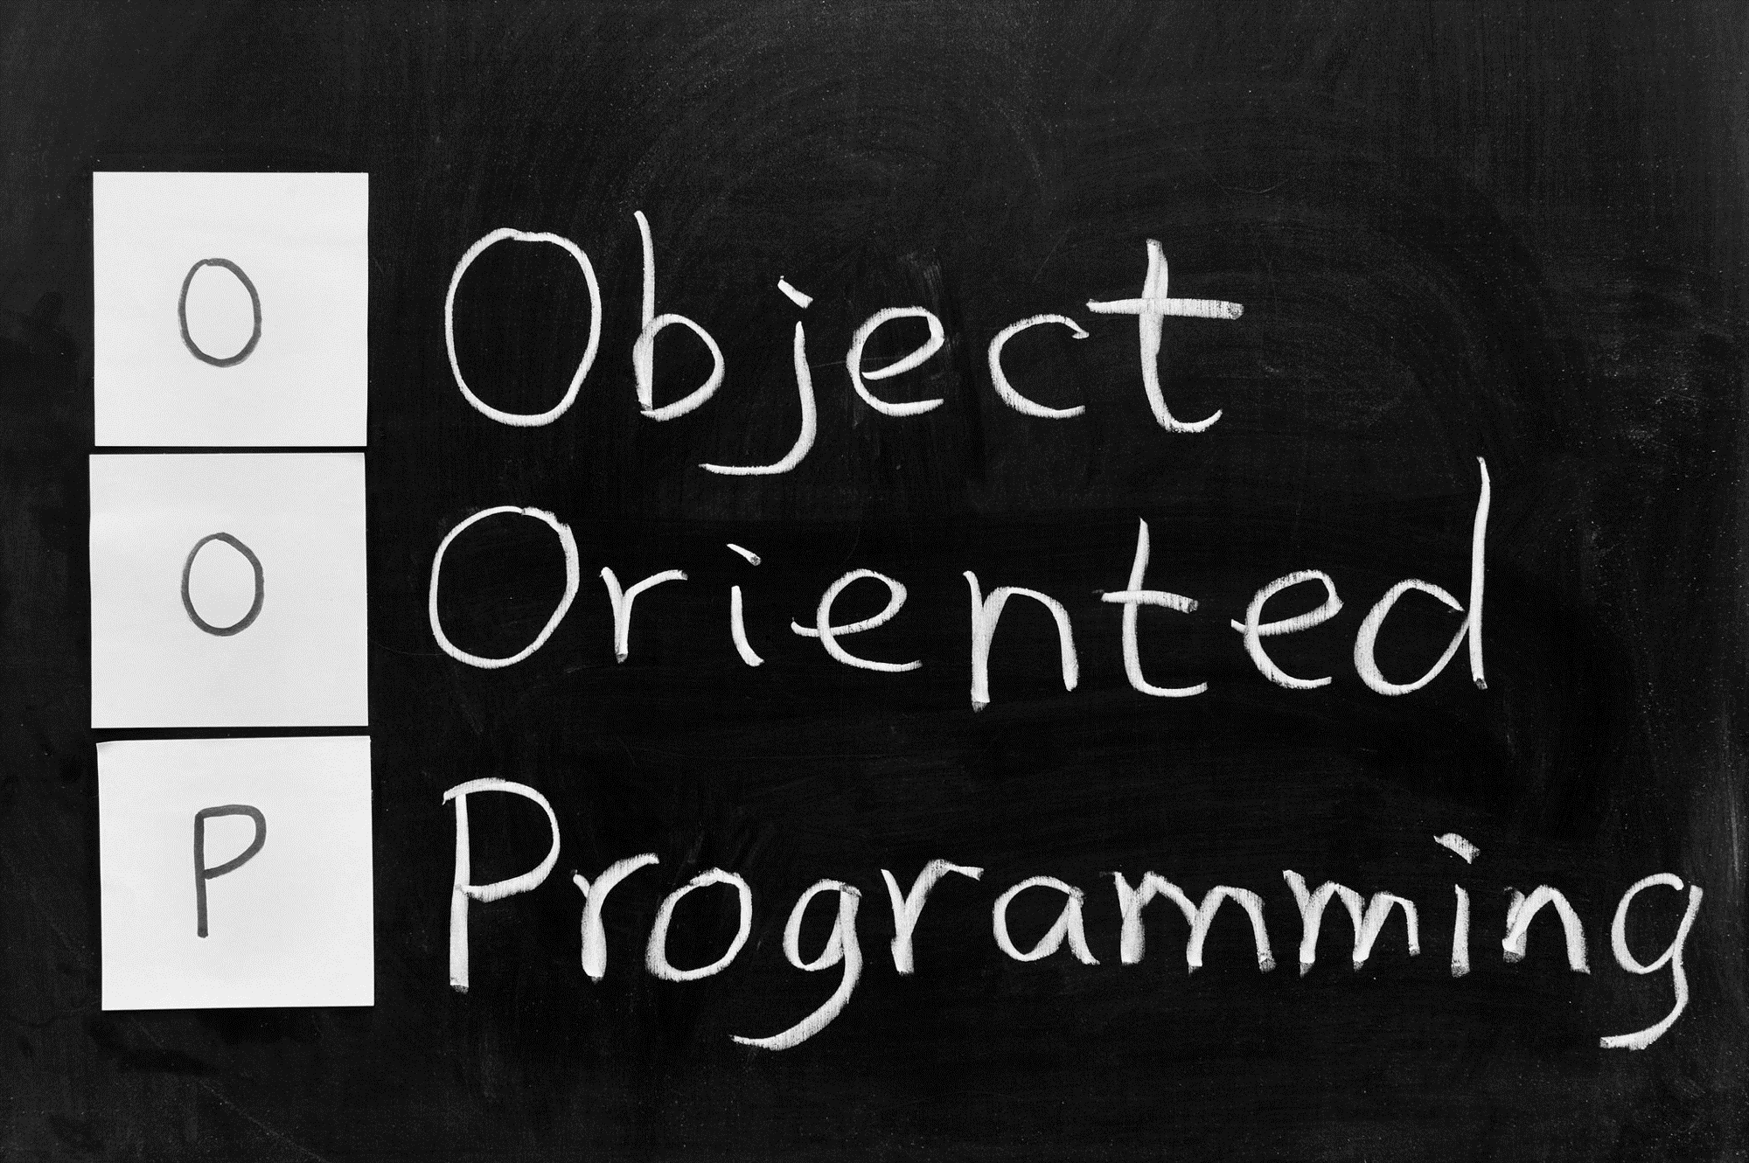
OOP
Là chữ viết tắt của “Object Oriented Programming”, hay còn được gọi là “Lập trình hướng đối tượng”.
Là một kĩ thuật lập trình hỗ trợ công nghệ đối tượng (quy đổi tất cả về 1 đối tượng).
Khi cần chỉ việc lấy ra sử dụng.

Slide 3

Tại sao cần dùng OOP
Vì nó dựa vào các đối tượng trong thế giới thực và phân tích đưa vào đối tượng trong lập trình để dễ quản lý và nâng cao hiệu suất.
Ví dụ : Quản lý giao dịch của Khách hàng với Ngân hàng.
Chương trình được chia thành các Đối tượng (Object).
Mỗi đối tượng chịu trách nhiệm quản lý riêng dữ liệu và các chức năng của nó.
Các đối tượng tác động vào và trao đổi thông tin với nhau qua các chức năng (phương thức)
Các đối tượng ở đây là : Khách hàng, Tiền, Tài khoản.

Slide 4
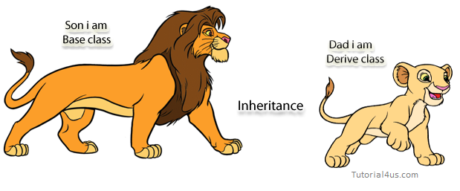
Lợi ích (điểm mạnh) khi dùng OOP
Điểm mạnh của OPP là Kế thừa, cho phép sử dụng lại những gì đã có trước đó và phát triển thêm.

Slide 5
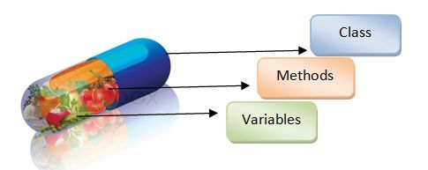
Các đặc tính của OOP
Tính đóng gói (Encapsulation)
Là kỹ thuật ẩn giấu thông tin không liên quan, và hiển thị ra thông tin liên quan. Làm giảm thiểu mức độ phức tạp của phát triển phần mềm.
Có thể gói dữ liệu (Data, Biến, Trạng Thái) và Mã chương trình (Code, Phương Thức) thành một cục gọi là Lớp (Class) để dễ dàng quản lí.

Slide 6
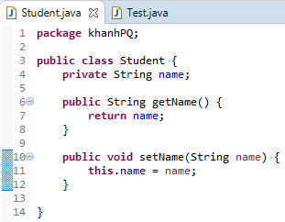
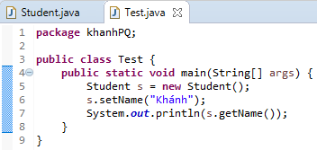

Các đặc tính của OOP
Tính đóng gói (Encapsulation)
Student.java
Test.java

Slide 7
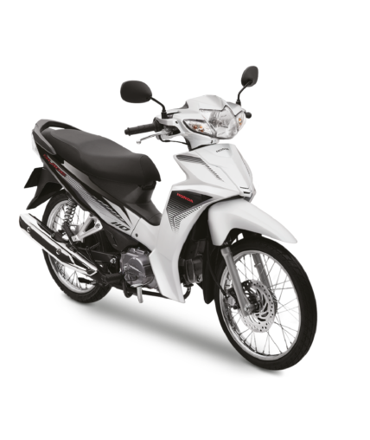
Các đặc tính của OOP
Tính trừu tượng (Abstraction)
Là sự ẩn đi những chi tiết bên trong và hiển thị ra các chức năng.
Tính trừu tượng giúp ta quan tâm hơn vào đối tượng, thay vì quan tâm đến cách nó vận hành bên trong.
Ví dụ : Khi đi xe máy, chúng ta không biết xử lý vận hành bên trong như thế nào, mà chỉ biết đến các chức năng thông qua giao tiếp bên ngoài.

Slide 8
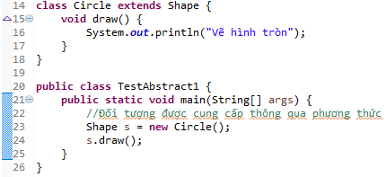
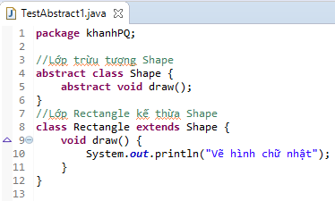

Các đặc tính của OOP
Tính trừu tượng (Abstraction)
Lớp trừu tượng (Abstract Class) dùng để định nghĩa những thuộc tính, hành vi chung của những lớp khác.
Nói cách khác, lớp trừu tượng là lớp dùng để khai báo thuộc tính và phương thức cho các lớp khác sử dụng.

Slide 9
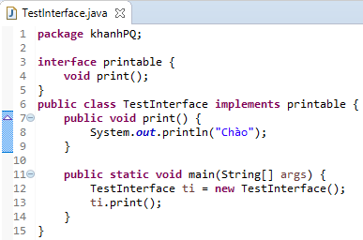

Các đặc tính của OOP
Tính trừu tượng (Abstraction)
Interface là bản thiết kế của 1 Class, không phải là 1 Class. Viết 1 Interface giống như viết 1 Class (1 Class mô tả các thuộc tính và hành vi của đối tượng, 1 Interface chứa các hành vi mà một Class triển khai)
Interface chỉ có các phương thức trừu tượng (Abstraction), và không được khởi tạo giống lớp trừu tượng (Abstract Class).

Slide 10
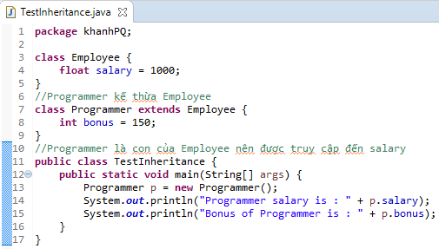

Các đặc tính của OOP
Kế thừa (Inheritance)
Khi một đối tượng được truyền lại tất cả các thuộc tính và phương thức của đối tượng cha, thì được gọi là kế thừa.
Kế thừa giúp tránh tạo lại các thuộc tính, phương thức đã có sẵn và sử dụng lại cái đã có sẵn để tạo ra đối tượng mới.

Slide 11
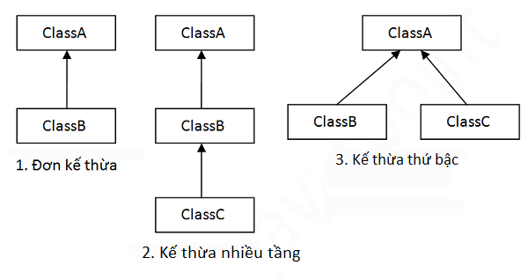
Các đặc tính của OOP
Kế thừa (Inheritance)
Có 3 kiểu kế thừa :

Slide 12
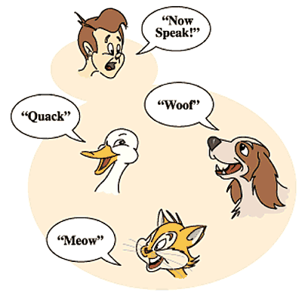
Các đặc tính của OOP
Đa hình (Polymorphism)
Hay còn gọi là nhiều hình thể.
Ví dụ :
Một nhiệm vụ được thực hiện bởi nhiều cách khác nhau.
Thuyết phục khách hàng có nhiều cách khác nhau.
Đi giống vịt, kêu giống vịt thì cũng được coi như là con vịt.

Slide 13
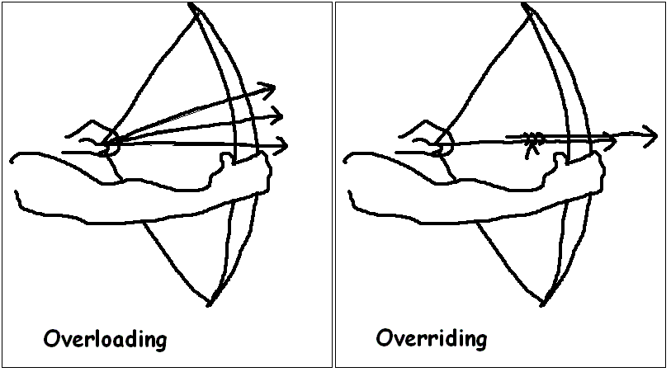
Các đặc tính của OOP
Đa hình (Polymorphism)
Có 2 hình thức đa hình :
Đa hình tĩnh : được thực hiện thông qua phương pháp nạp chồng (Overloading) ở thời điểm biên dịch chương trình (Runtime) ⬄ Đa hình phương thức => Biết rõ phương thức nào sẽ được thực thi.
Đa hình động : được thực hiện thông qua phương pháp ghi đè (Overriding) ở thời điểm thực thi chương trình (Compile) ⬄ Đa hình đối tượng => Chỉ xác định được ở thời điểm thực thi.

Slide 14
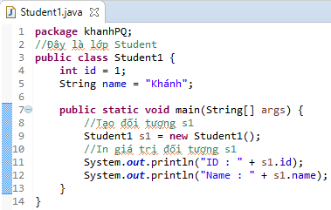

Nắm vững OOP
Object (Đối tượng)
Class (Lớp)
Tất cả các thực thể có trạng thái và hành vi được biết đến. Ví dụ : Con chó, con mèo, xe máy, máy bay,…
Tập hợp các đối tượng (object)
Ví dụ giữa Object (đối tượng) và Class (lớp)

Slide 15
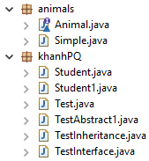
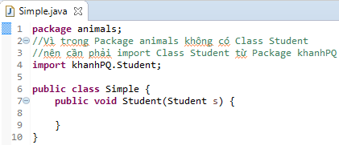
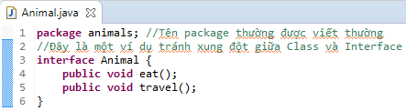
Nắm vững OOP
Package (Gói)
Là một namespace để phân loại các lớp, interface, package con tương tự nhau.
Ngăn cản việc xung đột đặt tên, điều khiển truy cập, giúp dễ dàng quản lý hơn.

Slide 16
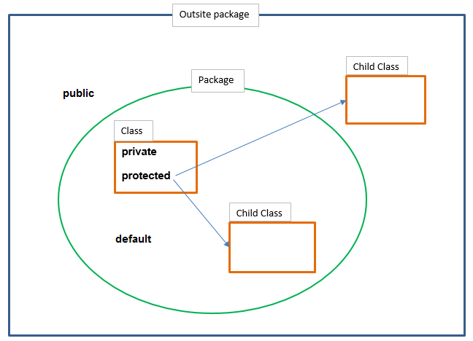
Nắm vững OOP
Modifiers (Mức truy cập)
Dùng để xác định phạm vi có thể truy cập của biến, phương thức, constructor hoặc lớp
Có 4 Access Modifier :
Default : Truy cập trong nội bộ Package.
Private : Truy cập trong nội bộ Class.
Public : Thành phần công khai, truy cập tự do từ bên ngoài.
Protected : Thành phần được bảo vệ, hạn chế truy cập được bên ngoài.

Slide 17
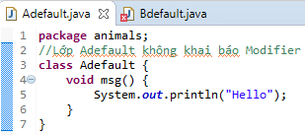
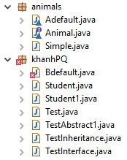
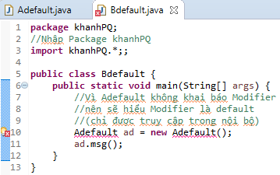
Nắm vững OOP
Modifiers (Mức truy cập)
Default

Slide 18
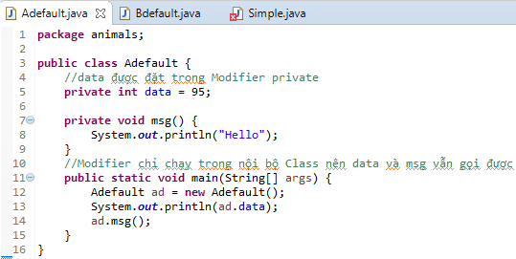
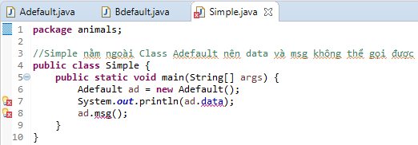
Nắm vững OOP
Modifiers (Mức truy cập)
Private

Slide 19
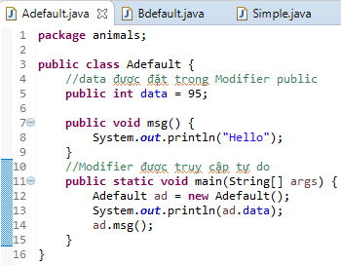
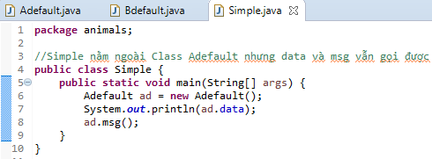
Nắm vững OOP
Modifiers (Mức truy cập)
Public

Slide 20
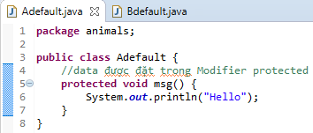
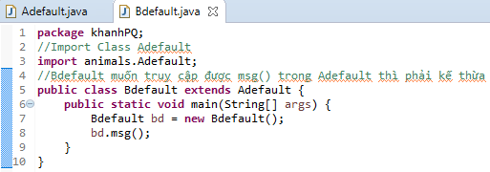
Nắm vững OOP
Modifiers (Mức truy cập)
Protected

Slide 21
Nắm vững OOP
Modifiers (Mức truy cập)
Một số Non Access Modifier :
Static : Tạo phương thức lớp và biến.
Final : Kết thúc sự thi hành của các lớp, các phương thức và biến.
Abstract Modifier : Tạo các lớp và các phương thức trừu tượng.

Slide 22
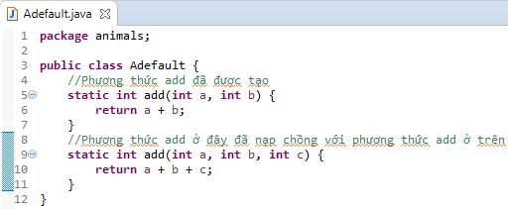
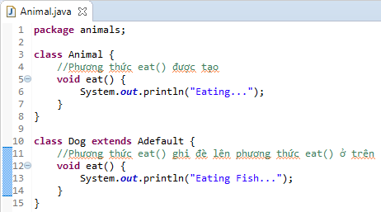
Nắm vững OOP
Overloading (Nạp chồng) và Overiding (Ghi đè)
Overloading (Nạp chồng)
Overiding (Ghi đè)

Slide 23
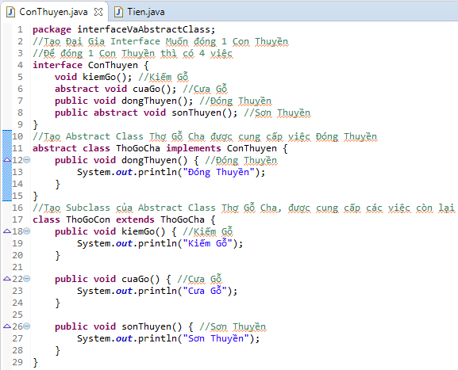
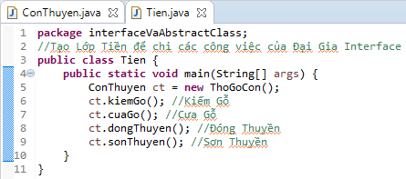

Interface và Abstract Class
Khi nào thì sử dụng Interface và Abstract Class

Slide 24
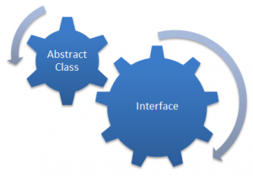
Interface và Abstract Class
Khi nào thì sử dụng Interface và Abstract Class
Khi biết hướng đi, nhưng không biết cách làm
Thì dùng INTERFACE.
Khi biết hướng đi và biết cách làm
Thì dùng ABSTRACT CLASS.
Ưu điểm của Interface : Giúp cho 1 Class trở thành một phần của 2 Class (1 là từ Kế thừa và 1 là từ Interface).
Ưu điểm của Abstract Class : Dùng nhanh hơn Interface, dễ dàng triển khai và nâng cấp.

Slide 25


